Slide 1
央视新闻2013年10月20日报道称，354毫升中杯拿铁，芝加哥售价19.98元，伦敦售价24.25元，孟买售价14.6元，北京价格27元；一杯咖啡大概用到20克咖啡豆、300毫升奶沫，加上糖包、纸杯等物品，其物料成本加起来不足5元。
2013年第二财季报告显示，星巴克中国/亚太地区营业利润率32%，美洲区21.1%，欧洲等地为1.9%。
《第一财经日报》2013年10月8日、14日刊发《星巴克中国“暴利”：亚太区利润率为欧洲16倍》与《售价为物料成本近10倍 星巴克成本说难自圆》。
星巴克中国声明
亲爱的中国顾客们，近期我们注意到了媒体对于星巴克定价的相关报道，星巴克公司对此非常重视，并希望在此和大家沟通。
秉承星巴克一贯的价值理念，自1999年进入中国市场以来，我们始终致力于在盈利和社会良知之间取得平衡。
星巴克专注于向顾客提供全方位的体验，并带来卓越的价值。在中国，星巴克不断投入产品研发创新；同时提升门店的设计，使每一家星巴克门店都成为独一无二的“第三空间”；并投入大量资源，如成立“星巴克中国大学”来培训和提升我们的星级咖啡师，保持我们与顾客之间的情感连接，并满足顾客和当地社区不断变化的需求。这些都是星巴克提供给顾客的价值所在。
与其他国家和地区相比，星巴克在中国市场的运营成本和市场动因是完全不同的。因此，对比星巴克在中、美市场的价格差异并不是一个基于同一维度的比较。星巴克在全球各个国家的定价策略都是长期的，并且是根据不同产品及不同市场的具体情况，以及各种运营成本的动态变化而综合考虑、评估和制定的。
在此，我们衷心感谢中国消费者对星巴克的长期支持与认可。未来我们将继续努力，关注消费者的需求，以此为基础不断提升，向大家提供全方位的星巴克体验。在倾心提升顾客的体验和价值的同时，我们也将持续致力于星巴克伙伴(员工)的职业发展与成长，并积极回馈当地社会，努力成为社区的好公民。
谢谢！
星巴克中国
2013年10月21日
分析要点：成本概念层次性
1.物料成本仅仅指产品生产过程中实物资产使用价值的转移额；
2.售价不仅包括物料成本还包括人工成本等内容，理论上售价与物料成本之间的差距越大意味着存在特殊运营成本和市场动因，比如中国消费者行为、税费负担、用能用地成本等；尤其是售价中要包括目标利润，这样才能满足企业管理层业绩要求、股东及潜在投资者回报预期、供应商需求等。
3.产品售价的制定还应考虑顾客体验，比如同样售价产品，星巴克（Starbucks）、漫咖啡（MAAN）及咖世家（Costa）存在差异化顾客体验，因而有着不同的顾客价值；
4.站在企业公民视角，还应考虑企业伙伴（员工）利益、助残及环保等社会责任支出。
总体而言，成本水平应综合企业视角的盈利与企业公民视角的社会良知之间的平衡。

Slide 2
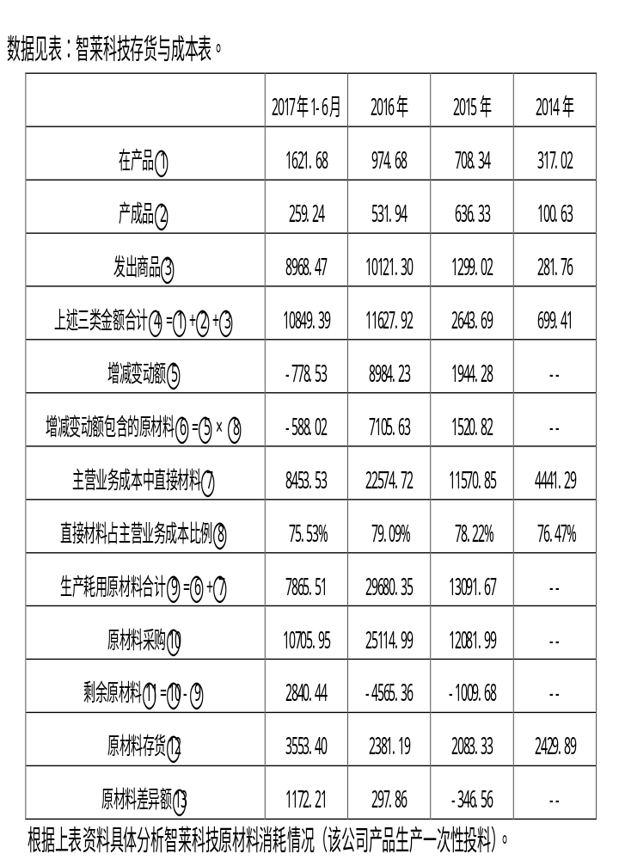
某公司原材料采购与生产耗用数据见左表，该公司产品生产一次性投料，根据表内资料具体分析原材料消耗情况。
2015年生产耗用原材料=13091.67万元
2015年原材料采购金额=12081.99万元
耗用与采购差异额=1009.68万元
原材料差异额=346.56万元（2083.33-2429.89）
2016年生产耗用原材料=29680.35万元
2016年原材料采购金额=25114.99万元
耗用与采购差异额=4565.36万元
原材料差异额=297.86万元（2381.19-2083.33）
2017年上半年生产耗用原材料=7865.51万元
2017年上半年原材料采购金额=10705.95万元
耗用与采购差异额=2840.44万元
原材料差异额=1172.21万元（3553.40-2381.19）
分析原理：
期初原材料+本期购入原材料-本期耗用原材料
=期末原材料
本期购入原材料-本期耗用原材料
=期末原材料-期初原材料

Slide 3
某股份有限公司招股书（申报稿）披露，公司2017年生产业务的人工成本是4517.09
万元，占生产业务总营业成本的5.43%；公司2017年年末库存商品6367万元，比2016年
4214.36万元新增2152.64万元；公司2017年末生产人员为286人，人均收入为10.29万
元；公司为员工缴纳“五险一金”，公司与个人缴纳“五险一金”比例为44.8%与
22.2%，生产人员收入不包含“五险一金”中公司缴纳部分。根据上述资料，试分析该
公司对人工成本与职工薪酬核算中存在的问题。
2017年新增库存的人工成本额=2152.64×5.43%=116.89万元
2017年生产成本中人工成本总额=4517.09+116.89=4633.98万元
2017年生产人员全年工资收入=286×10.29=2942.94万元（不含“五险一金”公司缴纳部分）
“五险一金”缴纳的工资基数=2942.94（1-22.2%）=2289.61万元
“五险一金”公司缴纳部分= 2289.61×44.8%=1025.75万元
2017年生产人员全年工资成本= 2942.94+1025.75=3986.69万元
工资差异=4633.98-3986.69=665.29万元

